Slide 1
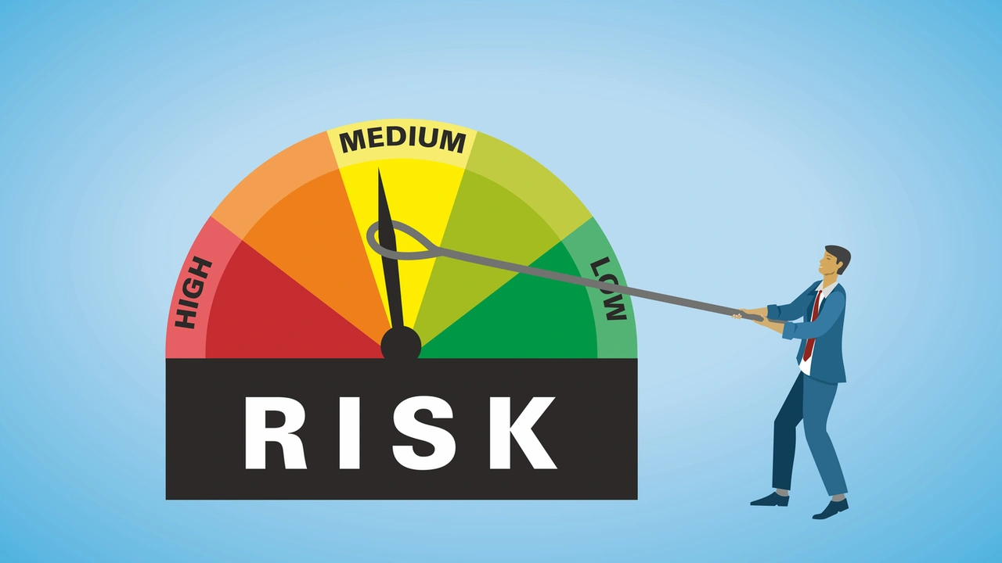
Ризик-менеджмент у безпековій діяльності
Notes:
The current population of Europe is 744,819,089 as of Tuesday, November 19, 2024, based on the latest United Nations estimates.
Europe population is equivalent to 9.21% of the total world population.
Europe ranks number 3 among regions of the world (roughly equivalent to "continents"), ordered by population.
The population density in Europe is 34 per Km² (87 people per mi²).
The total land area is 22,134,900 Km2 (8,546,329 sq. miles)
75.6 % of the population is urban (563,417,440 people in 2024)
The median age in Europe is 42.5 years.
According to the report, the EU's population, which was slightly over 448 million people earlier this year, is projected to reach its peak around 2026 and then gradually decrease, losing 57.4 million working-age people by 2100. More worryingly, the bloc's dependency ratio — the ratio of the number of elderly people compared to the number of people of working age — will surge from 33% today to 60% by the end of the century.
The drastic shift in the demographic pyramid will upend the labour market, with widespread shortages that could inhibit growth, productivity and innovation rates, and therefore accelerate loss of competitiveness vis-à-vis other major economies.
A dwindling workforce will inevitably reduce revenue for state coffers while piling additional pressure on public budgets to spend more on healthcare and pensions, an explosive combination that could divert attention away from the much-needed investments in renewable energy and cutting-edge technologies.

Slide 2
Ефективне функціонування системи оцінювання ризиків і загроз є важливим елементом стратегічного планування та забезпечення національної стійкості. Такі системи називають національними, через те що вони функціонують на рівні держави, охоплюють процеси, які стосуються забезпечення безпеки держави, суспільства та кожного громадянина, а також засновані на широкій міжвідомчій взаємодії та співпраці.
Застосування сучасних методів і технологій оцінювання ризиків і загроз, моделювання кризових ситуацій, розроблення сценарних прогнозів – усе це дає змогу підвищити достовірність отриманих результатів, а ще - сформувати широку доказову базу для подальшого аналізу. Сучасному світові притаманні швидкі й непередбачувані зміни безпекового середовища, а отже, картина загроз має значно меншу цінність сама по собі, ніж розроблені на її основі типології, багатокритеріальні матриці, каталоги моделей і сценарних прогнозів. Саме вони необхідні для подальшого визначення протоколів узгоджених дій для реагування на загрози різного характеру та походження, а також планування відповідних заходів.

Slide 3
Застосування матриці ризиків має такі переваги:
дає змогу спростити процес управління ризиками,
допомагає підходити до ризиків відповідно до їх рівня терміновості,
демонструє ефективність зниження ризиків.
Для побудови матриці ризиків необхідно для початку ідентифікувати та проаналізувати ризики.
Notes:
The State Statistics Service of Ukraine stopped publishing unemployment data when the full-scale war started. The Info Sapiens research agency makes its own estimates of the unemployment rate. According to them in October 2024, the unemployment rate in Ukraine was 15.3%.

Slide 4
Приклад побудови матриці ризиків
Усередині матриці є три основні зони, в які потрапляє ризик :
жовтий – прийнятна зона низького ризику;
2) зелений – зона помірного ризику, що може бути загрозливим;
3) червоний – критична зона, яка являє собою високий ризик і є неприйнятною.
Ці зони роблять результат матриці ризиків більш прозорим, даючи чіткий поділ щодо майбутніх кроків, які необхідно зробити.
Notes:
Нерівномірний розподіл робочої сили в світі.

Slide 5
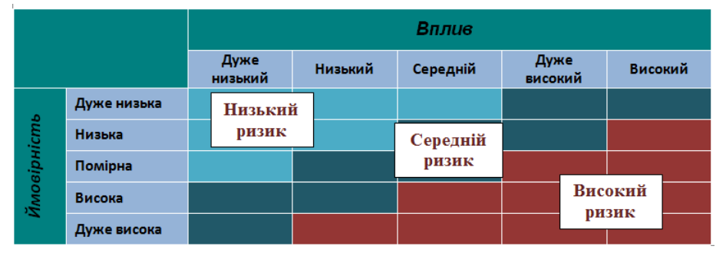
Приклад побудови матриці ризиків
Notes:
The current population of Europe is 744,819,089 as of Tuesday, November 19, 2024, based on the latest United Nations estimates.
Europe population is equivalent to 9.21% of the total world population.
Europe ranks number 3 among regions of the world (roughly equivalent to "continents"), ordered by population.
The population density in Europe is 34 per Km² (87 people per mi²).
The total land area is 22,134,900 Km2 (8,546,329 sq. miles)
75.6 % of the population is urban (563,417,440 people in 2024)
The median age in Europe is 42.5 years.
According to the report, the EU's population, which was slightly over 448 million people earlier this year, is projected to reach its peak around 2026 and then gradually decrease, losing 57.4 million working-age people by 2100. More worryingly, the bloc's dependency ratio — the ratio of the number of elderly people compared to the number of people of working age — will surge from 33% today to 60% by the end of the century.
The drastic shift in the demographic pyramid will upend the labour market, with widespread shortages that could inhibit growth, productivity and innovation rates, and therefore accelerate loss of competitiveness vis-à-vis other major economies.
A dwindling workforce will inevitably reduce revenue for state coffers while piling additional pressure on public budgets to spend more on healthcare and pensions, an explosive combination that could divert attention away from the much-needed investments in renewable energy and cutting-edge technologies.

Slide 6
Матеріали для опрацювання
Національний стандарт України «Керування ризиком. Методи загального оцінювання ризику» (ІЕС/ІБО 31010:2009,ЮТ) ДСТУ ІЕС/ІБО 31010:2013.https://khoda.gov.ua/image/catalog/files/dstu%2031010.pdf
Методичний посібник “Організація внутрішнього контролю та управління ризиками”. https://www.mil.gov.ua/content/pdf/vnytr_control/Dod2_TKP_8-00%28199%2901.02.pdf
Національні системи оцінювання ризиків і загроз: кращі світові практики, нові можливості для України. Аналітична доповідь. Київ. 2020. https://niss.gov.ua/sites/default/files/2020-07/dopovid.pdf
National Risk Register. 2025.
https://assets.publishing.service.gov.uk/media/67b5f85732b2aab18314bbe4/National_Risk_Register_2025.pdf
ЗВІТ ПРО ПРОВЕДЕННЯ НАЦІОНАЛЬНОЇ ОЦІНКИ РИЗИКІВ у сфері запобігання та протидії легалізації (відмиванню) доходів, одержаних злочинним шляхом, та фінансуванню тероризму. https://fiu.gov.ua/assets/userfiles/310/%D0%9D%D0%9E%D0%A0/%D0%94%D0%BE%D0%BA%D1%83%D0%BC%D0%B5%D0%BD%D1%82%D0%B8/Zvit.pdf.pdf

